Slide 1
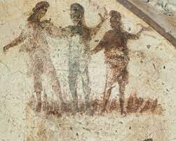
تأثير دانيال
أقف على كلمة الله
دانيال 3
د. جيم هارملينغ في كنيسة الطرق المتقاطعة الدولية سنغافورة • CICFamily.com تحميل د. ريك جريفيث • مؤسسة الدراسات اللاهوتية الأردنية الملفات بلغات عديدة للتنزيل المجاني على BibleStudyDownloads.org

Slide 2
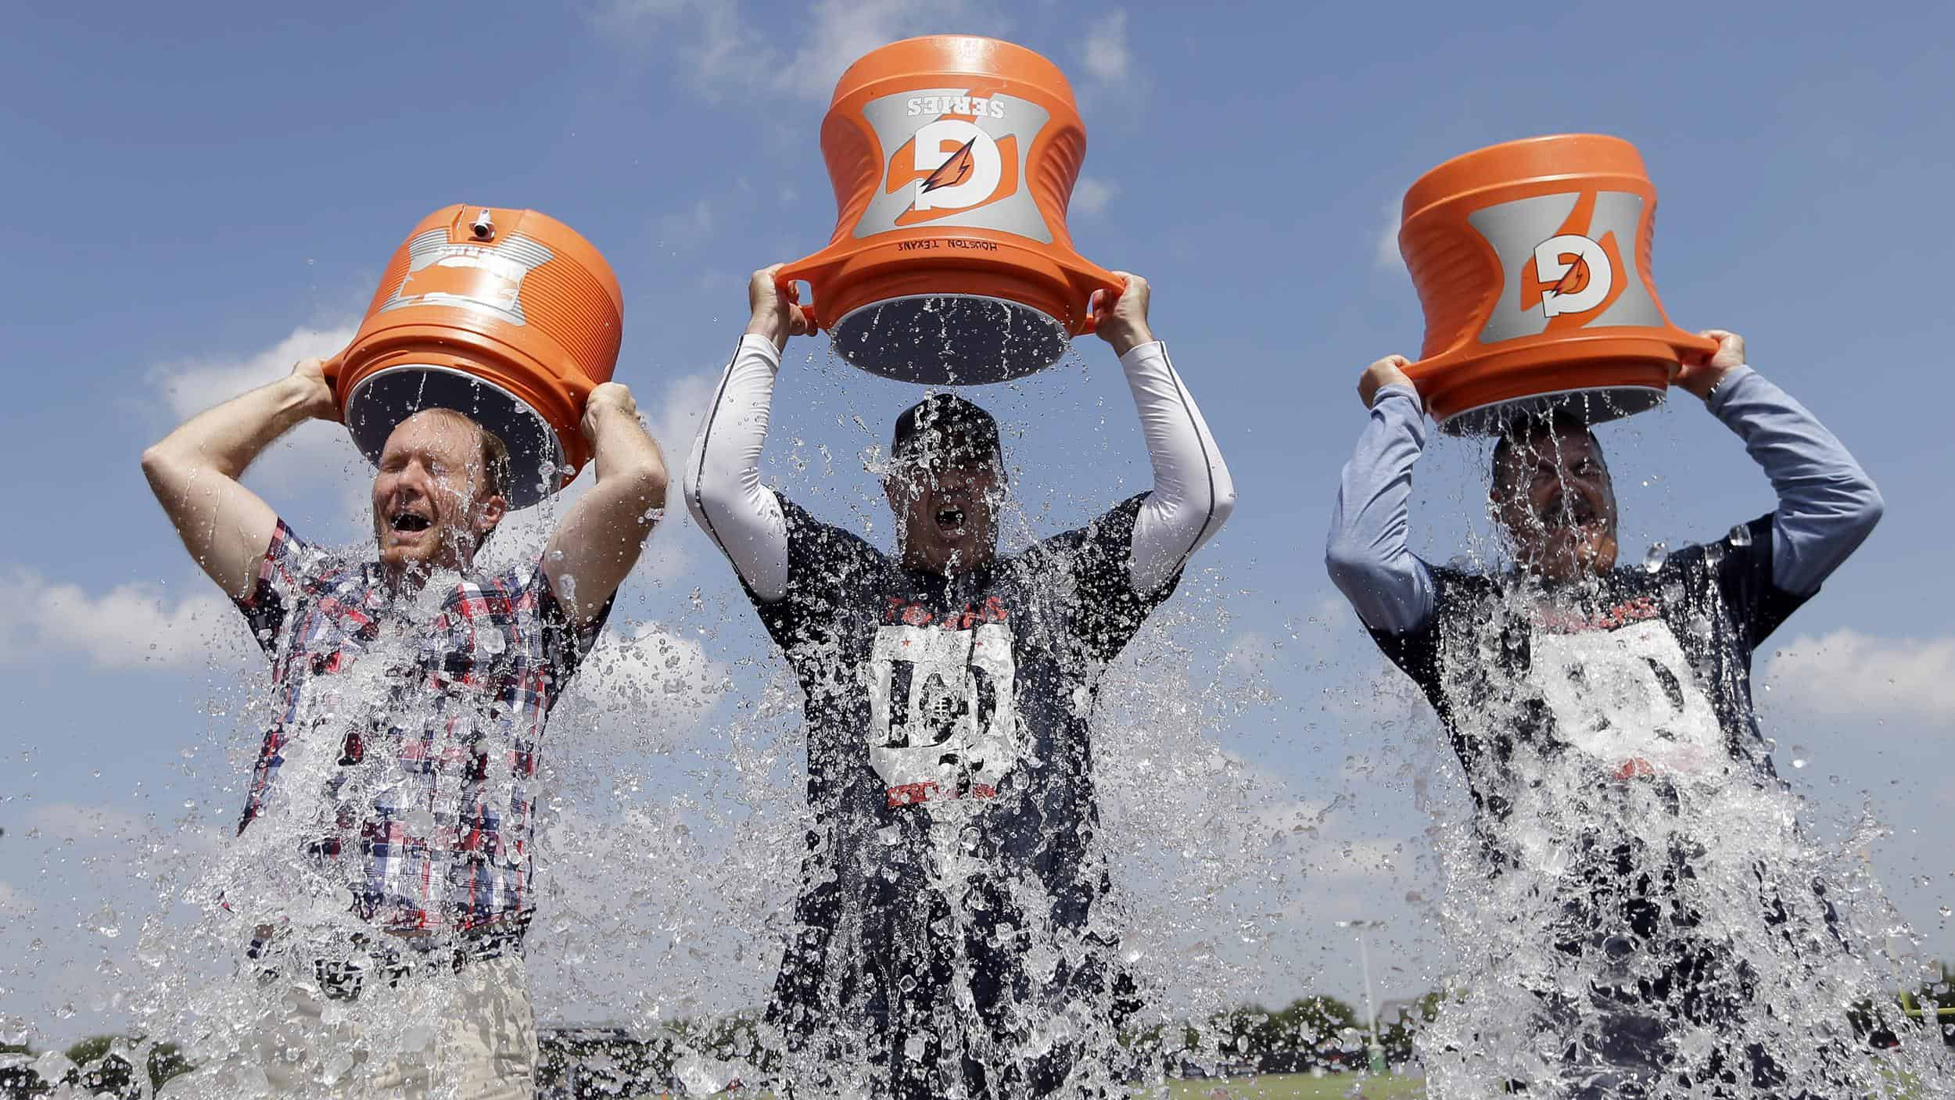

Slide 3
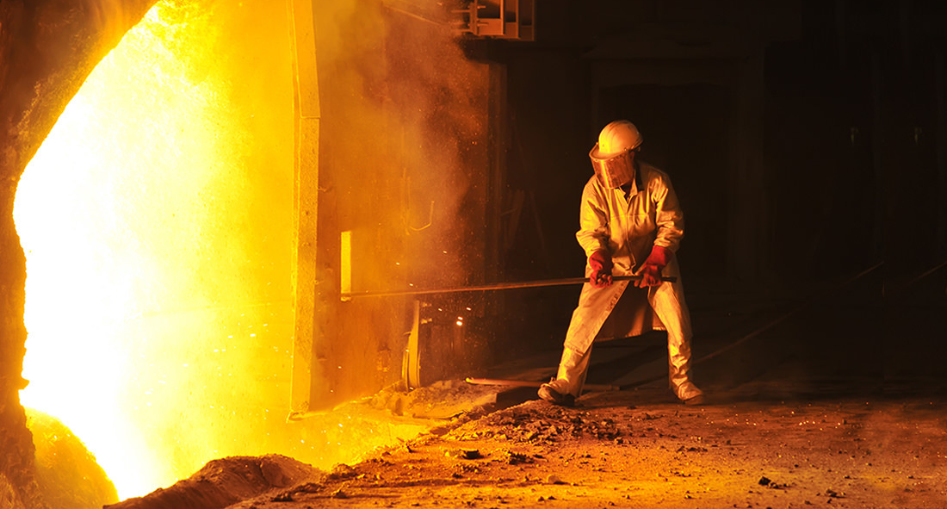

Slide 4
الله رجلاً يمتلك الله خطة
دانيال 1
الثقة بتدبير الله في سفر دانيال

Slide 5
تأثير دانيال
أقف على كلمة الله
دانيال 3

Slide 6
الأزمة: قد يسمح الله أن تصبح الأمور أسوأ قبل أن تصبح أفضل
(الأعداد 1-15)

Slide 7
هناك كثيرون لديهم إعجاب معين بالخدمة وبكلمة الله، لكنهم مع ذلك يظلون عملياً طوال حياتهم غرباء عن الشخص الذي يعلن الخدام كلمته، وكانت هذه حالة نبوخذنصر في ذلك الوقت بالضبط، ففي هذا الأصحاح الثالث نرى أنه بدلاً من أن يتواضع بالإعلان الذي صدر، فقد أدى ذلك ببساطة إلى تمجيد نفسه كشخص مفضل بشكل خاص في السماء، وقام بتعظيم أفكاره عن العقل البشري.
هاري آيرونسايد

Slide 8
القرار: الثقة بقوة الله وانتظار مشيئته
(الأعداد 16-23)

Slide 9
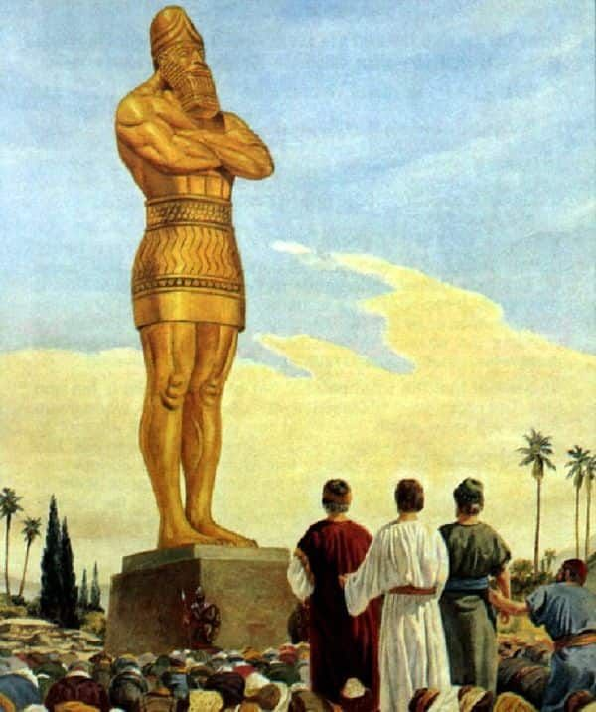
وزن الخيارات
قبول التبعات

Slide 10
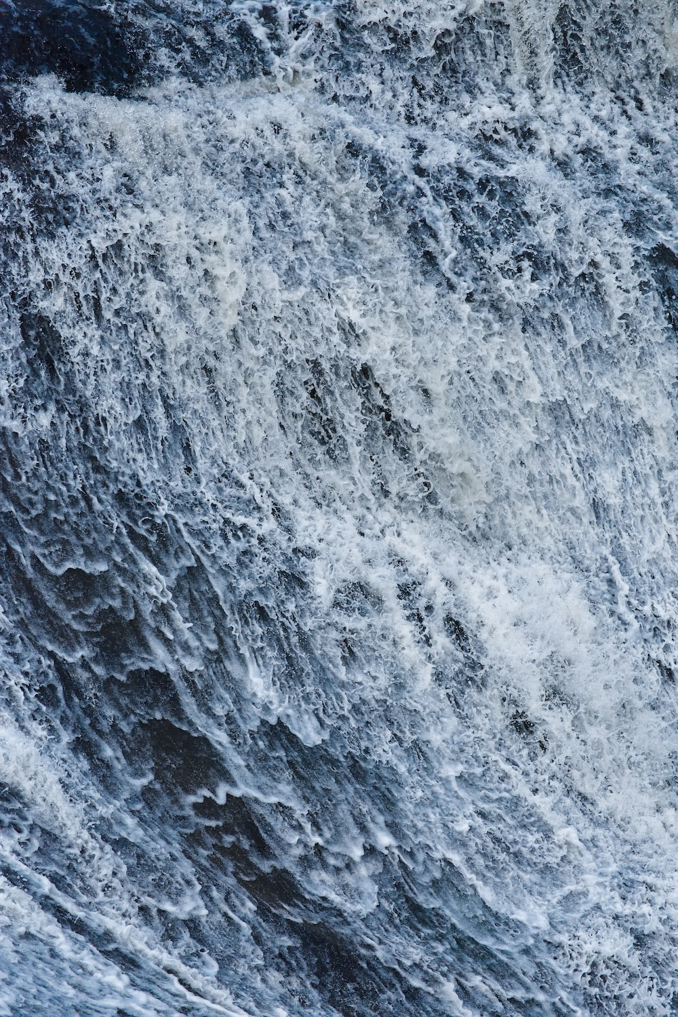
2 إذا اجتزت في المياه
فأنا معك،
وفي الأنهار
فلا تغمرك.
إذا مشيت في النار
فلا تلذع،
واللهيب لا يحرقك.
3 لأني أنا الرب إلهك
قدوس إسرائيل، مخلصك.
أشعياء 43: 2-3

Slide 11
الإنقاذ: أدرك أن الله ينضم إلينا في النار
(الأعداد 24-30)

Slide 12
من المفارقة أن الجنود الذين سقطوا في الخارج، حيث لم تكن هناك نار ماتوا بسبب النار، أما الذين سقطوا في الداخل، حيث اشتعلت النيران، فقد استمروا في العيش دون أن يصابوا بأذى.
ليون وود

Slide 13
32 وماذا أقول أيضاً؟ لأنه يعوزني الوقت إن أخبرت عن جدعون، وباراق، وشمشون، ويفتاح، وداود، وصموئيل، والأنبياء 33 الذين بالإيمان: قهروا ممالك، صنعوا براً، نالوا مواعيد، سدوا أفواه أسود 34 أطفأوا قوة النار، نجوا من حد السيف، تقووا من ضعف، صاروا أشداء في الحرب، هزموا جيوش غرباء 35 أخذت نساء أمواتهن بقيامة. وآخرون عذبوا ولم يقبلوا النجاة لكي ينالوا قيامة أفضل 36 وآخرون تجربوا في هزء وجلد، ثم في قيود أيضاً وحبس.

Slide 14
37 رجموا، نشروا، جربوا، ماتوا قتلاً بالسيف، طافوا في جلود غنم وجلود معزى، معتازين مكروبين مذلين 38 وهم لم يكن العالم مستحقاً لهم. تائهين في براري وجبال ومغاير وشقوق الأرض 39 فهؤلاء كلهم، مشهوداً لهم بالإيمان، لم ينالوا الموعد 40 إذ سبق الله فنظر لنا شيئاً أفضل، لكيلا يكملوا بدوننا.
عبرانيين 11: 32-40

Slide 15
لا تخف لأني معك. لا تتلفت لأني إلهك. قد أيدتك وأعنتك وعضدتك بيمين بري.
أشعياء 41: 10

Slide 16
Black

Slide 17
على رابط وعظ العهد القديم BibleStudyDownloads.org
أحصل على هذا العرض التقديمي والنص مجاناً
Notes:
OT Preaching (op)

